Slide 1

PROGRAMA FORMATIVO
Inteligencia Artificial
Generativa aplicada
a la Empresa
Duración
Duración
Enfoque
280 horas
14 semanas
No-Code

Slide 2
ESTRUCTURA DEL PROGRAMA
Contenido del Programa
01
Datos Generales del Curso
02
Objetivos del Programa
Información fundamental del programa formativo
Metas generales y específicas del curso
03
Estructura de Módulos
04
Metodología y Evaluación
11 módulos organizados temáticamente
Sistema de aprendizaje y calificación
05
Perfil de Salida
Competencias y habilidades adquiridas al finalizar el programa

Slide 3
INFORMACIÓN DEL PROGRAMA
Datos Generales del Curso
Nombre del Curso
Duración Total
Nivel
Inteligencia Artificial Generativa aplicada a la Empresa (No-Code)
280 horas distribuidas en 14 semanas de formación intensiva
Usuario - No se requiere experiencia previa en programación
Modalidad
Herramientas
Online con clases en directo
Plataformas gratuitas y No-Code
En vivo
Interactivo
Gratuitas
No-Code
Horario
Fecha de Inicio
Lunes a Viernes • 4 horas diarias • 70 clases totales
Lunes 16 de febrero de 2025

Slide 4

PROPÓSITO DEL PROGRAMA
Objetivo General
Capacitar a los participantes para utilizar herramientas de Inteligencia Artificial Generativa y automatización no-code en contextos empresariales.
Mejorar Productividad
Automatizar Procesos
Diseñar Agentes IA
Optimizar procesos y tareas diarias mediante IA
Crear workflows inteligentes sin programación
Desarrollar soluciones basadas en agentes de IA
Sin necesidad de programación
Enfoque práctico empresarial
Herramientas accesibles

Slide 5
COMPETENCIAS A DESARROLLAR
Objetivos Específicos del Curso
Al finalizar el curso, el estudiante será capaz de:
01
02
03
04
Fundamentos de IA
Tipos de IA
Herramientas IA
Prompt Engineering
Comprender los fundamentos de la IA y su evolución histórica
Identificar los distintos tipos de IA y sus aplicaciones prácticas
Utilizar herramientas de IA generativa para tareas empresariales
Diseñar prompts efectivos para diferentes áreas de negocio
05
06
07
08
Automatización
Agentes IA
Aplicación Departamental
Ética y Regulación
Automatizar procesos mediante plataformas no-code
Crear agentes de IA aplicados a contextos empresariales
Aplicar IA en distintos departamentos organizacionales
Evaluar riesgos éticos y regulatorios de la IA
Resultado: Profesionales capacitados para implementar soluciones de IA en sus organizaciones sin requerir conocimientos técnicos avanzados

Slide 6
FUNDAMENTOS DE LA INTELIGENCIA ARTIFICIAL
Módulos 1-3: Fundamentos de la IA
M1
Definición de IA
M2
Tipos de IA
M3
Fundamentos IA Generativa
20 horas
20 horas
28 horas
Concepto de Inteligencia Artificial
Clasificación General
Concepto de IA Generativa
IA vs Automatización
• IA débil vs IA fuerte
Modelos capaces de crear contenido nuevo y original
IA, Machine Learning y Deep Learning
• IA predictiva vs generativa
Historia de la IA
• IA discriminativa vs generativa
Sistemas expertos
• IA simbólica vs conexionista
Modelos de Lenguaje LLM
Invierno de la IA
Tipos de Aprendizaje
Tokens, contexto y funcionamiento de modelos generativos
Auge del Machine Learning
• Supervisado: predicción y clasificación
Revolución del Deep Learning
• No supervisado: segmentación y patrones
Aparición de la IA generativa
• Por refuerzo: optimización
Limitaciones
Impacto actual en la empresa
Alucinaciones y casos de uso empresariales
Deep Learning
• Redes neuronales artificiales
• Visión artificial y NLP
• Reconocimiento de voz

Slide 7
PRODUCTIVIDAD Y PROMPT ENGINEERING
Módulos 4-5: Prompt Engineering y Productividad
M4
Prompt Engineering
M5
IA para Productividad
40 horas
36 horas
Concepto y Tipos de Prompts
Documentación Corporativa
• Prompt estructurado
• Zero-shot
Creación y edición de documentos
Presentaciones profesionales
• Few-shot
• Chain-of-thought
Hojas de cálculo con IA
Plantillas Empresariales
Automatización Administrativa
Prompts por departamento
Traducción y comunicación internacional
Generación de informes
Generación de contenido corporativo
Comunicación empresarial
Resultado: Aumentar la eficiencia en tareas diarias mediante IA
Enfoque: Dominar el arte de comunicarse efectivamente con modelos de IA

Slide 8
AUTOMATIZACIÓN Y MULTIMODALIDAD
Módulos 6-7: Automatización y Multimodalidad
M6
Automatización No-Code
M7
IA Generativa Multimodal
36 horas
24 horas
Automatización de Procesos
Integraciones sin código
Workflows inteligentes
Imágenes
Audio
Generación y edición
Voz y música
Comunicaciones
Informes automáticos
Áreas de Aplicación
Video
Edición
Creación y edición
Automática
Redes sociales
Auto
Atención al cliente
Auto
Aplicaciones en Marketing
Creación de contenido visual
Producción de videos corporativos
Voiceovers y podcasts

Slide 9
AGENTES DE IA Y APLICACIÓN EMPRESARIAL
Módulos 8-9: Agentes de IA y Aplicación por Departamentos
M8
Agentes de IA
M9
IA por Departamentos
36 horas
24 horas
Conceptos Fundamentales
Marketing
Ventas
Agente de IA
Sistema autónomo que realiza tareas
Campañas, contenido, análisis
Prospectos, seguimiento, CRM
Chatbots vs Agentes
Diferencias y capacidades
Sistemas Multiagente
IA como empleado digital
RRHH
Finanzas
Aplicaciones Empresariales
Reclutamiento, onboarding
Reportes, análisis, forecasting
Atención al cliente
Ventas
Operaciones
Logística
RRHH
Análisis de datos
Optimización, calidad
Rutas, inventario, demanda

Slide 10
ÉTICA, REGULACIÓN Y PROYECTO FINAL
Módulos 10-11: Ética y Proyecto Final Empresarial
M10
Ética, Seguridad y Regulación
M11
Proyecto Final Empresarial
8 horas
8 horas
Privacidad de Datos
Desarrollo de Solución de IA
Aplicación práctica de conocimientos adquiridos en un proyecto real
Protección de información sensible y cumplimiento normativo
GDPR
Protección datos
Automatización
Asistente
Sistema
de procesos
corporativo
de agentes
Riesgos Empresariales
Aplicación Departamental
Sesgos algorítmicos
Dependencia tecnológica
Proyecto enfocado en un área específica de la organización
Transparencia y explicabilidad
Marketing
Ventas
RRHH
Operaciones
Regulación Europea AI Act
Entregable: Prototipo funcional documentado con presentación ejecutiva
Marco regulatorio de la UE para sistemas de IA

Slide 11
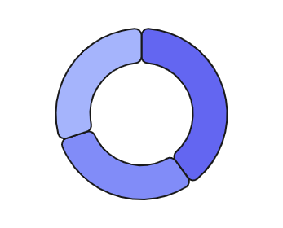
METODOLOGÍA Y RESULTADOS
Metodología, Evaluación y Perfil de Salida
Metodología
Evaluación
Perfil de Salida
Clases Online en Directo
Aplicar IA Generativa
Sesiones interactivas con instructor
Implementar soluciones de IA en contextos empresariales
Talleres Prácticos
Aprendizaje hands-on guiado
Automatizar sin Programar
Crear workflows inteligentes con herramientas no-code
Casos de Estudio
Ejemplos reales empresariales
Diseñar Agentes IA
Proyecto Aplicado
Desarrollar sistemas basados en agentes inteligentes
Desarrollo de solución real
Participación y prácticas
40%
Ejercicios por módulos
30%
Mejorar Productividad
Proyecto final
30%
Optimizar procesos organizacionales

Slide 12
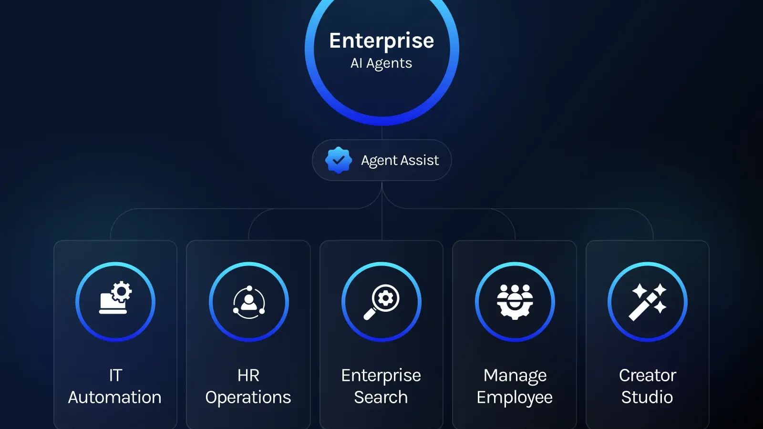
RECURSOS DE CONSULTA
Bibliografía y Recursos
Libros Fundamentales
Documentación y Regulación
01
Russell, S., & Norvig, P.
Documentación Oficial
Artificial Intelligence: A Modern Approach
OpenAI, Google y Microsoft Copilot
02
Goodfellow, I., Bengio, Y., Courville, A.
Reglamento Europeo
Deep Learning
AI Act - Inteligencia Artificial
03
Mollick, E.
Inicio del Programa
Co-Intelligence: Living and Working with AI
Lunes 16 de febrero de 2025
04
Mitchell, M.
Duración Total
Artificial Intelligence: A Guide for Thinking Humans
280 horas • 14 semanas
Contacto: info@programa-ia.com
Web: www.programa-ia.com

